Slide 1
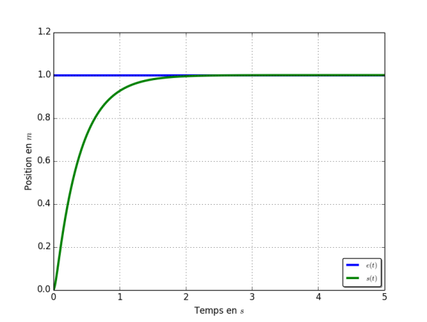
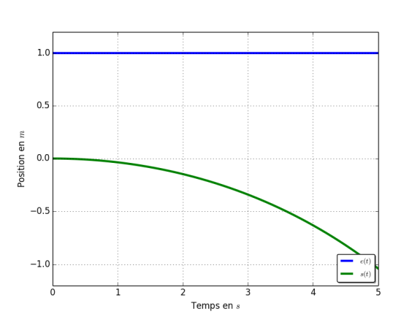
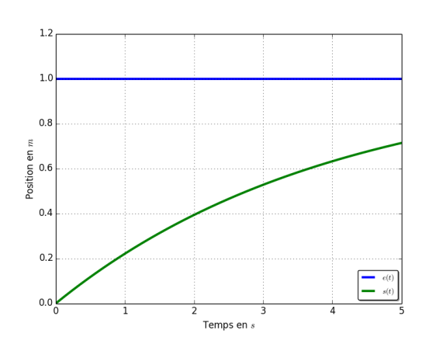
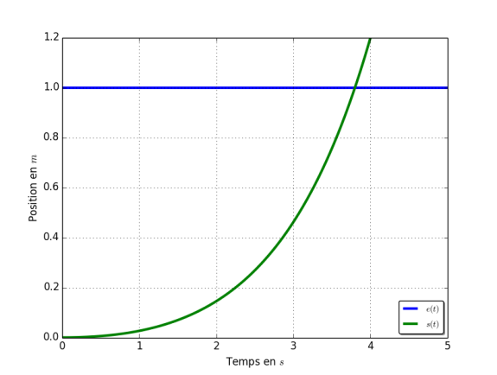





$$Im$$
$$p_{2}$$
$$p_{2}$$
$$p_{1}$$
$$p_{1}$$
$$p_{2}$$
$$p_{1}$$
$$p_{2}$$
$$p_{1}$$
$$Re$$

Slide 2
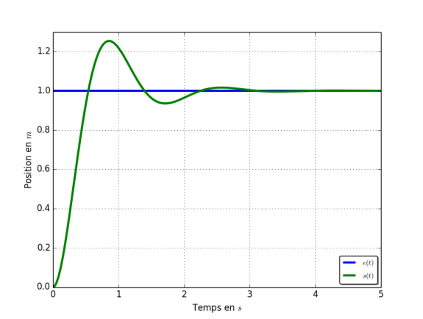
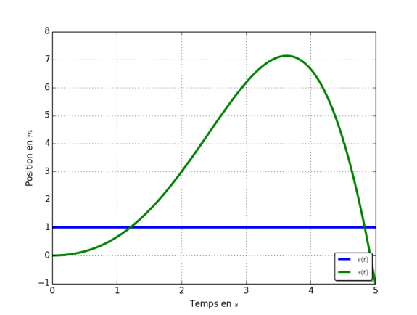

$$Im$$
$$p_{1}$$
$$p_{1}$$
$$Re$$
$$p_{2}$$
$$p_{2}$$

Slide 3










Génération de trajectoire
$$ε_{Z}$$
$$V_{a}$$
$$ε_{V}$$
$$u$$
$$U$$
$$Ω_{m}$$
+
Calculateur vitesse de consigne
+
Régulateur de vitesse
Variateur de tension
Moteur à courant continu
Transformation du mouvement
$$Z_{a}$$
–
–
$$Z_{m}$$
$$V_{m}$$
Capteur de vitesse
$$Z_{c}$$
Capteur de position

Slide 4

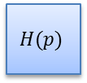









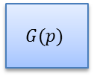

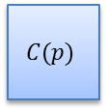




$$Ω_{r}$$
Vitesse de consigne
$$ε$$
$$U$$
$$V_{S}$$
+
Correcteur
Moteur à courant continu
+
Transformation du mouvement
–
+
$$V_{C}$$
$$Ω_{m}$$
$$V_{M}$$
Capteur de vitesse
$$Ω_{r}(p)$$
$$V_{C}(p)$$
$$ε(p)$$
$$C(p)$$
$$U(p)$$
$$Ω_{m}(p)$$
+
$$V_{S}(p)$$
+
$$H(p)$$
+
$$G(p)$$
–
$$V_{M}(p)$$
$$K(p)$$

Slide 5







+
$$C(p)$$
$$H(p)$$
$$G(p)$$
+
$$C(p)$$
$$H(p)$$
$$G(p)$$
–
–
$$1$$

Slide 6










$$P(p)$$
$$E(p)$$
$$S(p)$$
+
$$C(p)$$
$$H(p)$$
–
$$E(p)$$
+
$$S(p)$$
$$F(p)$$
+
$$C(p)$$
+
$$H(p)$$
–
$$F(p)$$

Slide 7
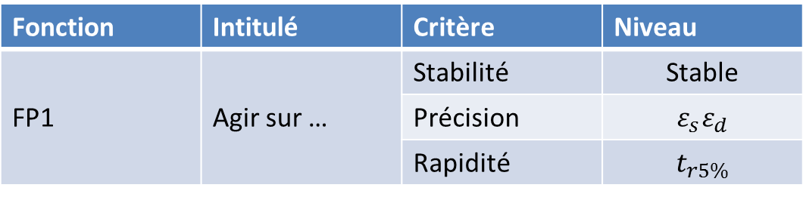
EME 1
EME 2
FP1
Système
Fonction | Intitulé | Critère | Niveau
FP1 | Agir sur … | Stabilité | Stable
 |  | Précision | $$ε_{s}ε_{d}$$
 |  | Rapidité | $$t_{r5\%}$$

